Slide 1

Презентация в старшей группе №4 «Знайки» на тему «Масленица»
Подготовила воспитатель: Погорелая О.А.
МБДОУ №77 «Крымчаночка»

Slide 2
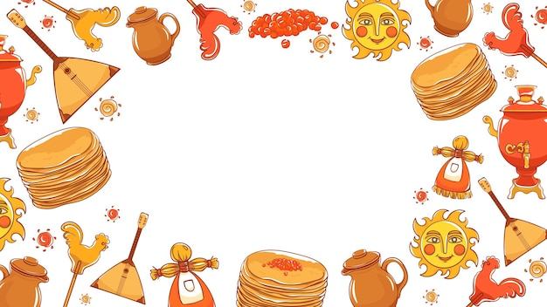
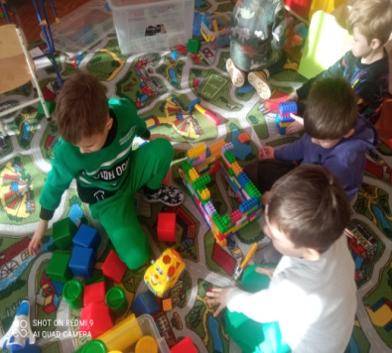
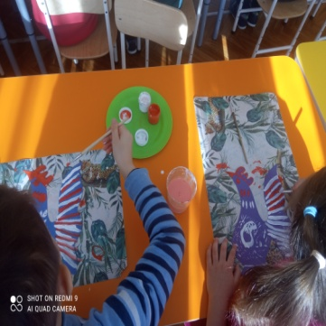

Масленичная неделя была интересной и увлекательной, хотя было холодно и морозно, но мы узнали много интересного о традициях празднования Масленицы.

Slide 3
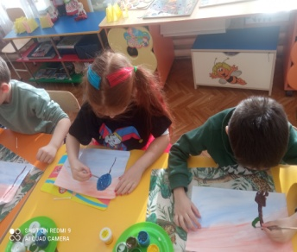
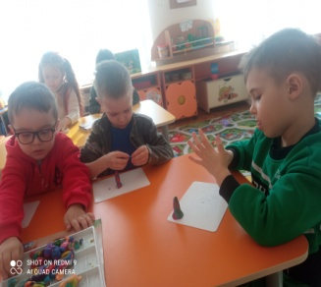
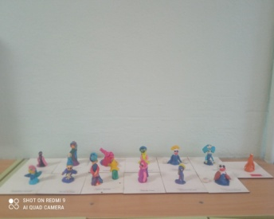
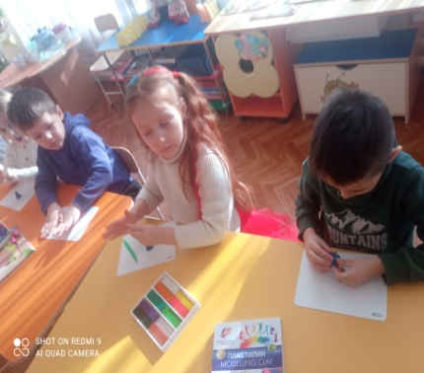
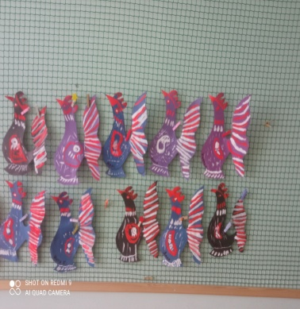
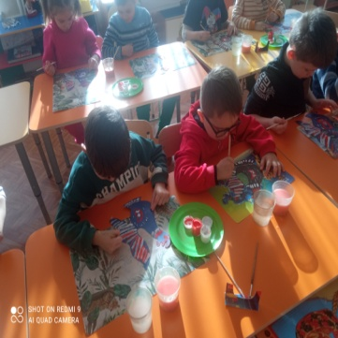
Рисовали, лепили, слушали легенды, сказки о происхождении праздника

Slide 4
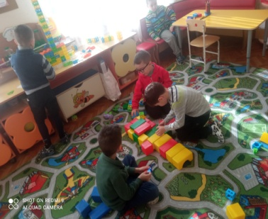
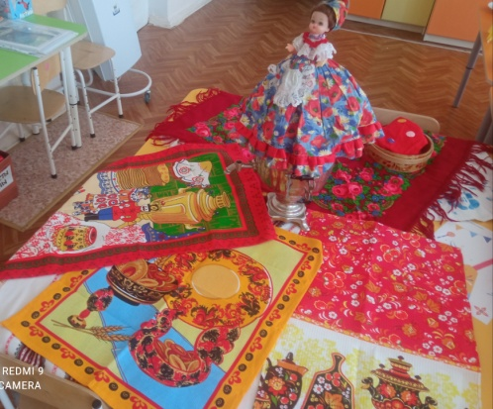
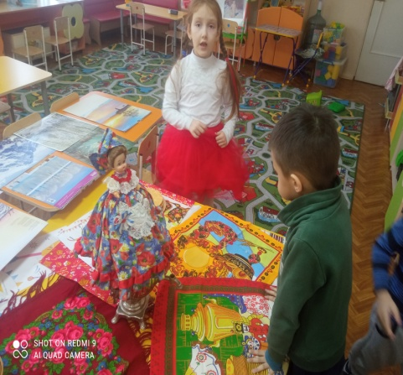
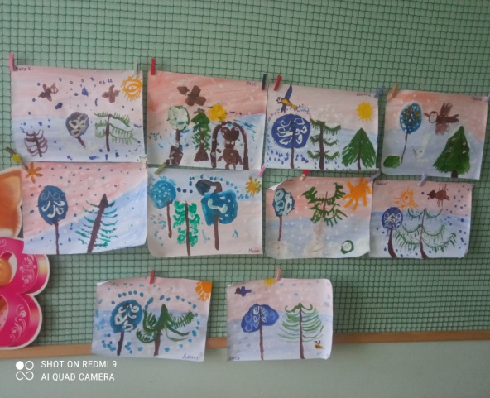

Slide 5
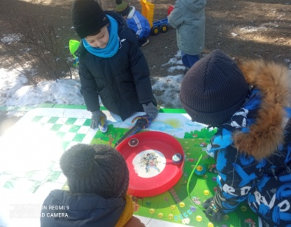
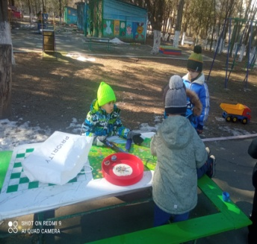
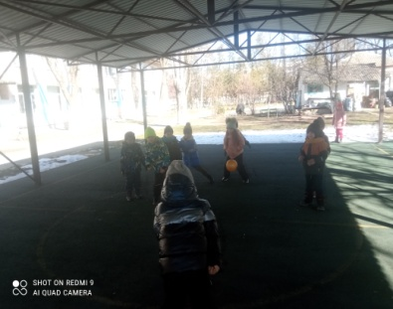
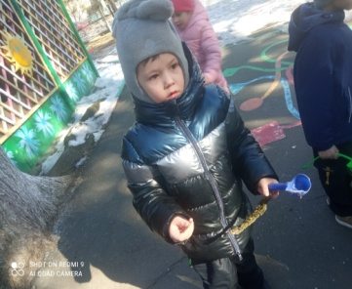
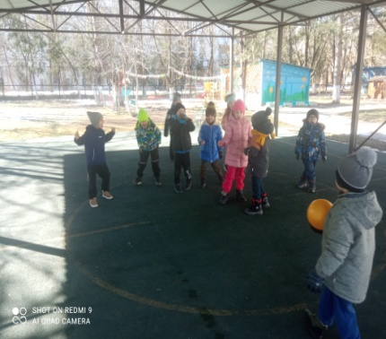
Наши зимние развлечения

Slide 6
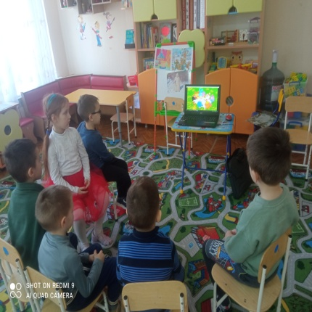
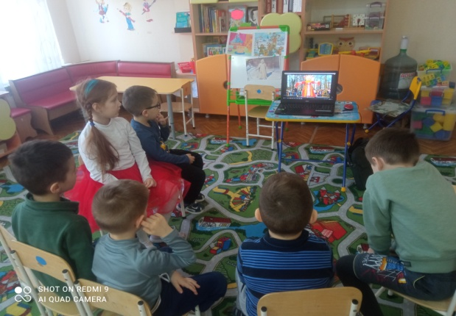
Смешарики рассказали нам о мерах безопасного поведения , во время проведения праздника, особенно, по его окончании, когда сжигается Масленица.

Slide 7
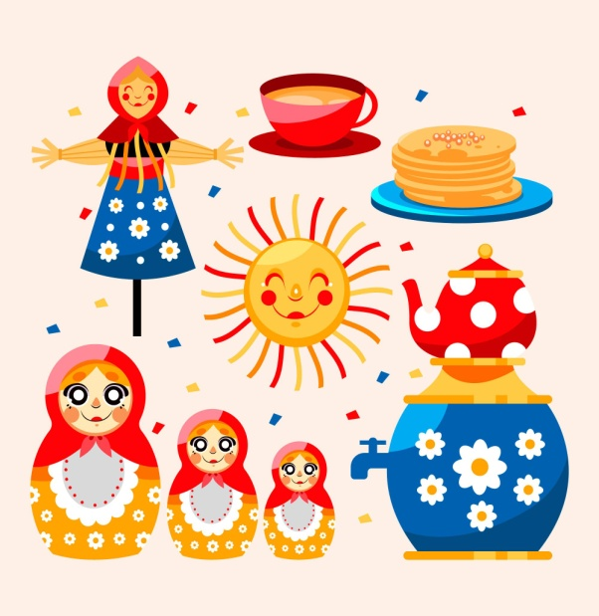
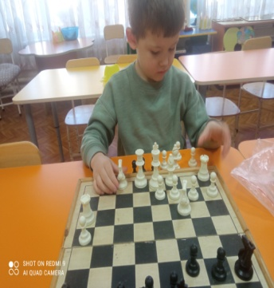
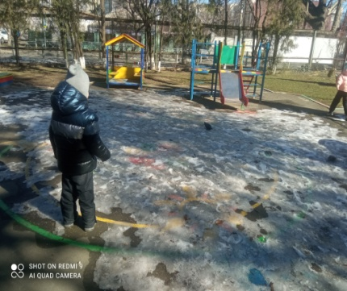
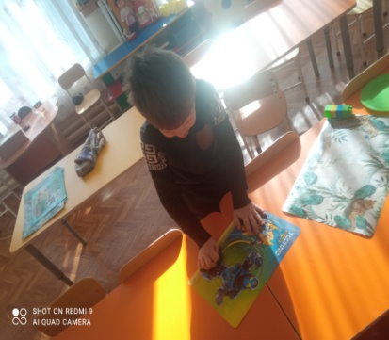

Масленица – старинный русский праздник, который означает проводы зимы и встречу весны – вестника обновления природы. Главная традиция Масленичной недели – творить добро, заботиться о ближних, не ссориться, не сквернословить, не проявлять агрессию, не совершать плохие поступки.
Люди, уставшие от морозов и холодов, выпекали круглые блины и зазывали солнышко, чтобы оно пришло, обогрело, растопило снега и привело на землю весну. Отмечался праздник целую неделю, в сёлах устраивались народные массовые гуляния с катанием на санях, уличными играми, песнями, плясками, ярмарками и соревнованиями. Считалось, что подобными действиями народ «умасливал» солнце, делая его добрее и теплее. Отсюда и название праздника – Масленица.

Slide 8
СПАСИБО ЗА ВНИМАНИЕ!

